Slide 1


www.movela.org.br contato@movela.org.br

Slide 2


Por que será importante termos o
DIA NACIONAL DE LUTA CONTRA A ELA?

Slide 3
1- Porque trará mais visibilidade para o tema ELA e todas as suas demandas, e as legitimará.
2-Estimulará a realização de ações, mobilizações e campanhas a nível nacional, estadual e municipal, e de forma bastante significativa por parte da sociedade civil e do governo, e mobilizará a sociedade em torno de nossa causa.
3-Permitirá uma maior e melhor aproximação junto ao poder público, e o obrigará a tomar medidas e prover ações específicas ao tema.
4-Gerará conhecimento sobre a importância de nossas conquistas sociais e a validação e respeito aos nossos direitos.
5-Trará um ganho fundamental na inserção nos meios de comunicação.
6-Provocará reflexão sobre as questões relacionadas a ELA e estimulará um primeiro passo para gerar comprometimento da sociedade com o tema.

Slide 4
Direitos previdenciários
Auxílio-doença negado ou dificultado pelo perito do INSS devido ao desconhecimento da doença.
Demora para aposentadoria confronta com a rápida evolução da doença.
25% auxílio cuidador exige nova perícia, e nem sempre o direito é reconhecido, o que é uma grande contradição.
Isenção do desconto do IR na fonte requer burocracia e retrabalhos junto ao INSS/RF.

Slide 5
Auxílio-cuidador
“O aposentado por invalidez tem direito a obter 25% de aumento em sua aposentadoria, caso necessite da ajuda constante de um cuidador”.
RELAÇÃO DAS SITUAÇÕES EM QUE O APOSENTADO POR INVALIDEZ TERÁ DIREITO À MAJORAÇÃO DE 25% PREVISTA NO ART. 45 DESTE REGULAMENTO:
3- Paralisia dos 2 membros superiores ou inferiores.
8- Doença que exija permanência contínua no leito.
9- Incapacidade permanente para as atividades da vida diária.

Slide 6
Isenção do IR na fonte
Condições para Isenção do Imposto de Renda Pessoa Física junto a RF:
“Os portadores de doenças graves são isentos do Imposto de Renda desde que se enquadrem cumulativamente nas seguintes situações:
Paralisia irreversível e incapacitante.”
(Dificuldade em associar a descrição acima a DNM/ELA)

Slide 7
O que precisamos?
Aposentadoria compulsória a partir do diagnóstico da doença.
25% auxílio cuidador no momento da aposentadoria
Isenção do desconto IR na fonte no momento da aposentadoria.
Base de dados comum entre INSS/RF
Incluir a expressão “DNM/ELA”:
a- na relação de doenças com direito a aposentadoria compulsória;
b- na relação de doenças com direito a 25% do cuidador;
c- na relação de doenças com direito a isenção de desconto do IR na fonte.

Slide 8
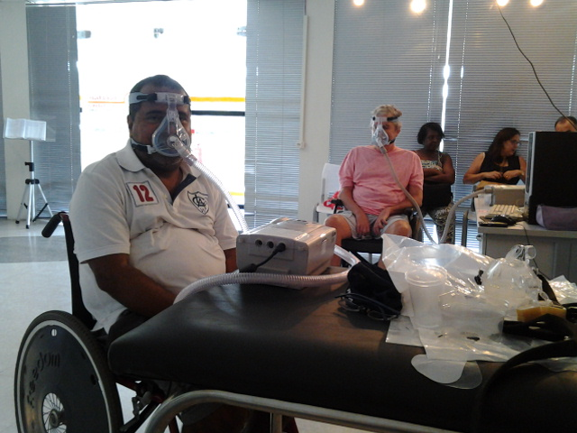
PORTARIA Nº 1.370, DE 3/7/2008 do MS
Institui o Programa de Assistência Ventilatória Não Invasiva aos Portadores de Doenças Neuromusculares.

Slide 9

PORTARIA Nº 1.370, DE 3/7/2008 do MS
Na maioria das cidades brasileiras o paciente de ELA só consegue o BIPAP por meio da
JUDICIALIZAÇÃO!!!

Slide 10
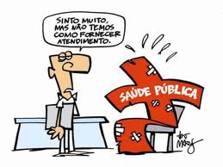
LEI Nº 10.424 DE 15 DE ABRIL DE 2002
Acrescenta capítulo e artigo à Lei nº 8.080, de 19 de setembro de 1990, quedispõe sobre as condições para a promoção, proteção e recuperação da saúde, a organização e o funcionamento de serviços orrespondentes e dá outras providências, regulamentando a assistência domiciliar no Sistema Único de Saúde

Slide 11
O PRESIDENTE DA REPÚBLICA
Faço saber que o Congresso Nacional decreta e eu sanciono a seguinte Lei:
Art. 1º
A Lei nº 8.080, de 19 de setembro de 1990, passa a vigorar acrescida do seguinte Capítulo VI e do art. 19-I:
"CAPÍTULO VI
DO SUBSISTEMA DE ATENDIMENTO E INTERNAÇÃO DOMICILIAR
Art. 19-I. São estabelecidos, no âmbito do Sistema Único de Saúde, o atendimento domiciliar e a internação domiciliar.
§ 1º Na modalidade de assistência de atendimento e internação domiciliares incluem-se, principalmente, os procedimentos médicos, de enfermagem, fisioterapêuticos, psicológicos e de assistência social, entre outros necessários ao cuidado integral dos pacientes em seu domicílio.
§ 2º O atendimento e a internação domiciliares serão realizados por equipes multidisciplinares que atuarão nos níveis da medicina preventiva, terapêutica e reabilitadora.
§ 3º O atendimento e a internação domiciliares só poderão ser realizados por indicação médica, com expressa concordância do paciente e de sua família.“
Art. 2º
Esta Lei entra em vigor na data de sua publicação.
Brasília, 15 de abril de 2002; 181º da Independência e 114º da República.
FERNANDO HENRIQUE CARDOSO

Slide 12
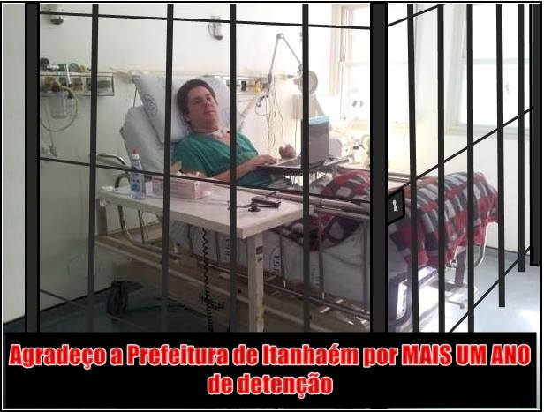
Internação Domiciliar pelo SUS
O não cumprimento desta Lei “detem” o paciente no hospital, expondo-o a riscos de infecção hospitalar e a sentimentos de angústia, ansiedade, medo, solidão, depressão, além de ser mais oneroso ao próprio SUS.

Slide 13
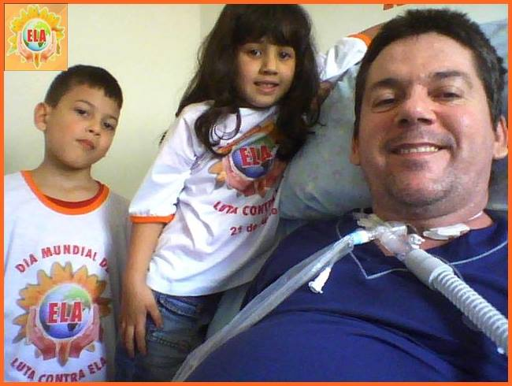
O paciente Gerson conseguiu o direito a Internação Domiciliar somente por meio da judicialização, após ficar 5 anos e 4 meses internado no mesmo hospital.

Slide 14
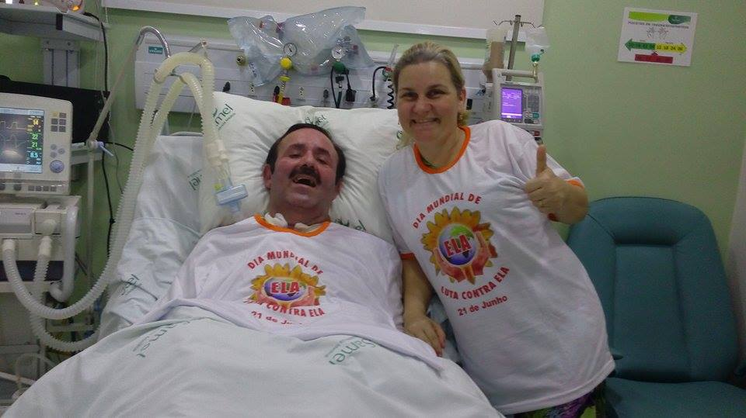
Paciente em UTI
Wellington– Manaus
“Morando” em uma UTI desde 23/01/2014

Slide 15
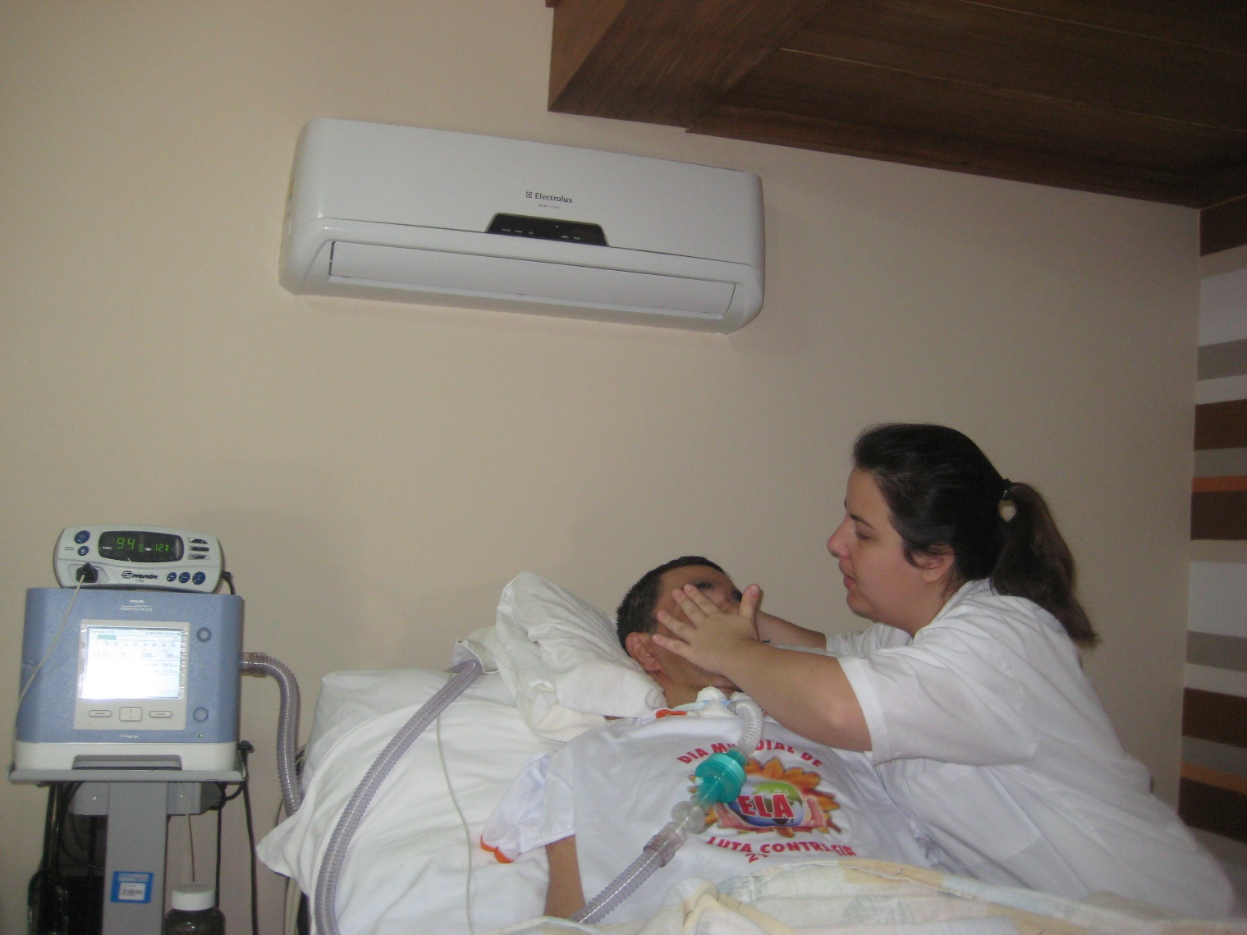
Paciente em homecare
Gilberto – Volta Redonda
Judicialização Plano de saude

Slide 16
PL 1656/2011 - Dep Mara Gabrilli
“Dispõe sobre a prioridade epidemiológica no tratamento de doenças neuromusculares com paralisia motora e dá outras providências”
Dar tratamento prioritário às pessoas acometidas por doenças neuromusculares com paralisia motora. O texto do projeto dispõe que as pessoas acometidas por doenças neuromusculares com paralisia motora receberão prioritariamente do SUS os medicamentos e equipamentos essenciais a sua sobrevivência.
Além disso, esses materiais poderão ser encaminhados para suas respectivas residências sem qualquer ônus para o usuário.
Dentre as diversas formas de doenças neuromusculares com paralisia motora, o denominador comum é a dificuldade respiratória.

Slide 17
PL 1656/2011 - Dep Mara Gabrilli
No tratamento das fraquezas respiratórias, um dos meios mais eficientes hoje é a utilização de técnicas cough assist (auxiliar de tosse), que cumpre dupla função nos pacientes com doença neuromuscular, pois viabiliza a eliminação de secreções traqueobrônquicas e promove a reexpansão pulmonar.
O uso desses aparelhos significa efetiva economia aos cofres públicos. Pacientes que os utilizam estariam internados em UTI. “Além de os aparelhos respiratórios garantirem melhor qualidade de vida à pessoa com doença neuromuscular com paralisia motora, uma vez que ela poderá ser tratada em sua residência, também é gerada grande economia, pois o paciente deixa de estar internado em UTI e passa para tratamento residencial...”

Slide 18
PL 1656/2011 - Dep Mara Gabrilli
No dia 15/6/2011 a deputada Mara participou de uma reunião com o Ministro da Saúde para discutir a questão das doenças neurodegenerativas. Foram encaminhadas demandas ao Ministério:
a-Investimento em cursos de capacitação para familiares-cuidadores de pessoas com doenças neuromusculares e de equipes multidisciplinares para manipulação dos aparelhos e trato de pessoas com doenças neuromusculares.
b-Inclusão de aparelhos como Cough Assist e o Ventilador Volumétrico na Portaria 1.370 de 2008.
O Ministério da Saúde formará um GT para revisar a portaria 1.370 de 2008 que estabelece a política de atenção às pessoas com doenças neuromusculares.

Slide 19

OBRIGADO!!!

